Slide 1


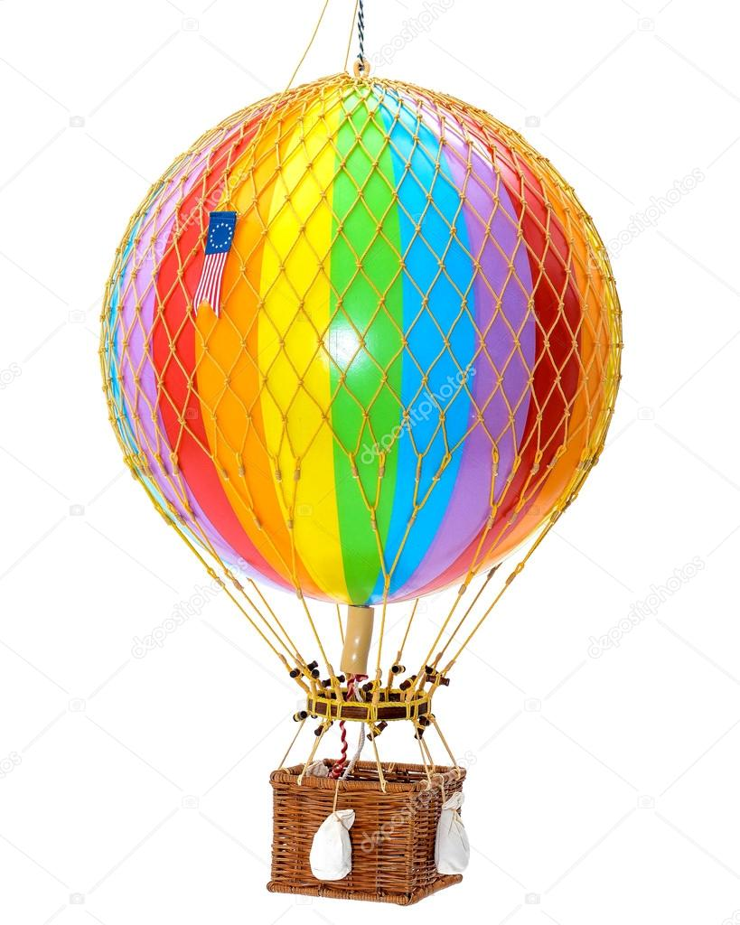
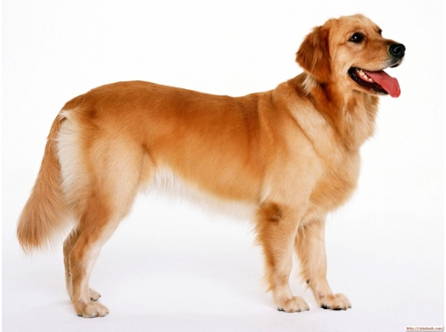
Дифференциация С - Ш
Подготовила учитель – логопед Шихова В.С. МАДОУ «Детский сад комбинированного вида №8 «Берёзка» г.о. Зарайск, 2018 г.

Slide 2
Содержание презентации
1.Характеристика звуков 3 слайд
2.Упражнение «Определи какой звук» 4-5 слайд
3.Упражнение «Измени букву» 6 слайд
4.Упражнение «Профессии» 7 слайд

Slide 3






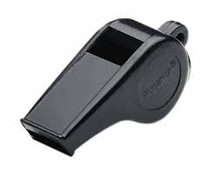
Характеристика звуков. Ш С
Согласный Согласный
Твёрдый Твёрдый – мягкий
Глухой Глухой Шипящий Свистящий

Slide 4


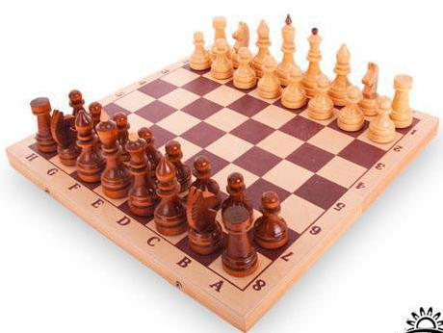
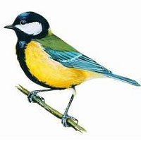


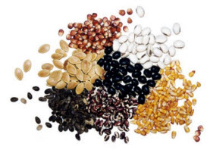

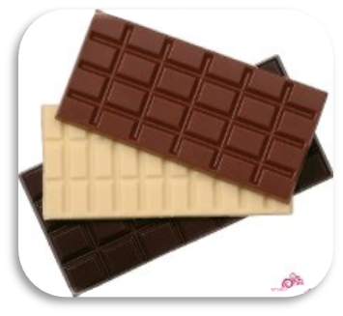
Определи какой звук. (снеговик, шкаф, салют, шахматы, синица, суп, шапка, шоколад, семена)

Slide 5
Определи какой звук. С Ш

Slide 6
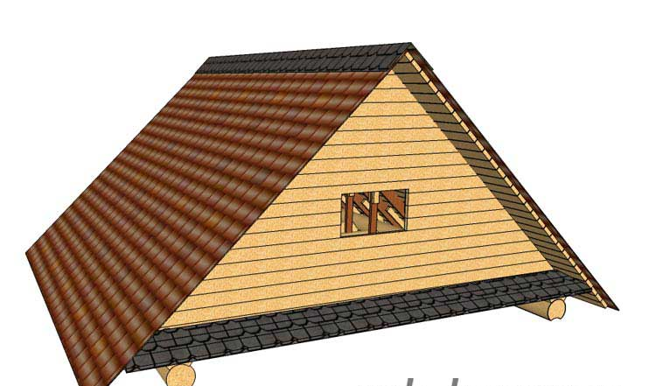
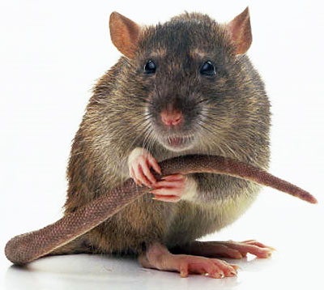


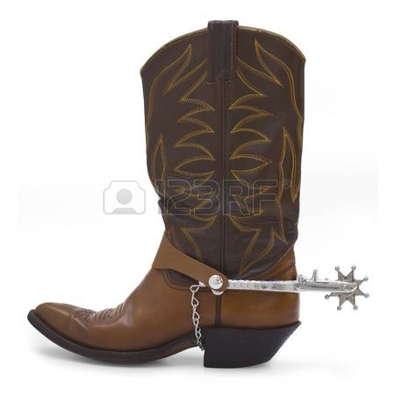

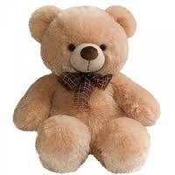
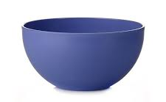
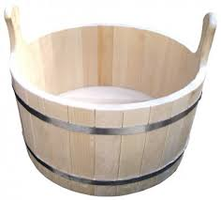
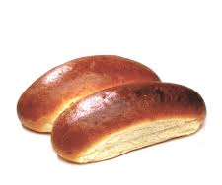
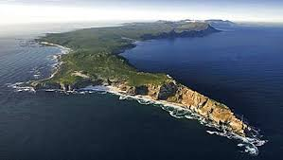
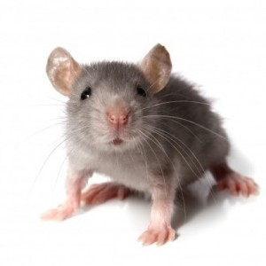
Измени слово. каска-кашка крыша – крыса шпоры – споры мишка – миска шайка – сайка мыс - мышь

Slide 7
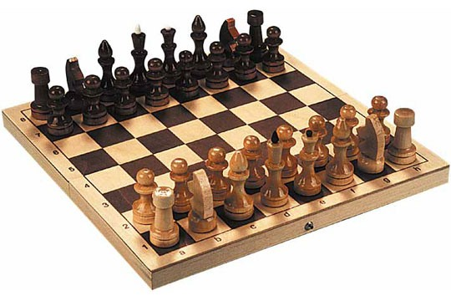
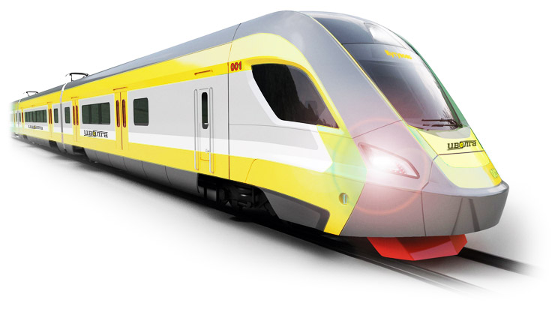
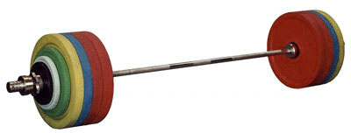



Профессии. шахматы поезд штанга шахматист машинист штангист

Slide 8


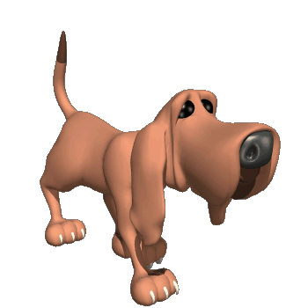
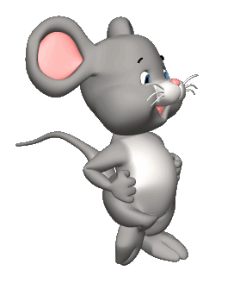
До видания!

